Slide 1
Pravopis
Internetový kurz – Příprava na přijímací zkoušky na SŠ, Mgr. Josef Huf

Slide 2
Kam se mrknout na pravopis?
internetové zdroje
Např. Internetová jazyková příručka https://prirucka.ujc.cas.cz/
https://www.umimecesky.cz/
aj.
odborná literatura

Slide 3
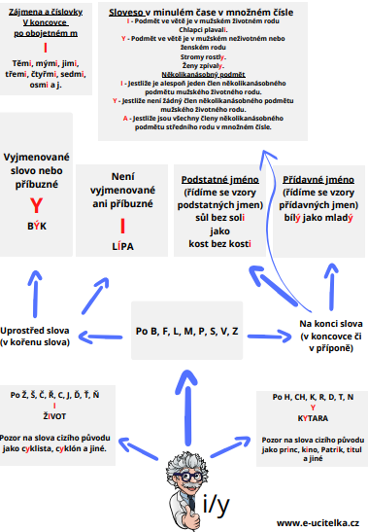
Základní pravidla

Slide 4
Záludnosti ☺
Zhlédnout X shlédnout
By jsme X bychom
Za to X zato
Data X datumy
Pane Šnajdr X pane Šnajdře
Tipy X typy
Ve střediskách X ve střediscích
Kdovíco X kdoví co
Googlovat X gůglovat
Pykat X pikat

Slide 5
Musí X musejí
Děvčata, kde jste byly/byla?
Kropicí X kropící
Ubýt X ubít
Pracím X pracem
Viz X viz.
Po prvé X poprvé
Český X český
Například X na příklad
Kúra X kůra

Slide 6
Ližiny X lyžiny
Oběma X oboum
Myslel na ni X myslel na ní
Tepličan X tepličan
Lídr X leader
Přijeli Novákovy X přijeli Novákovi

Slide 7
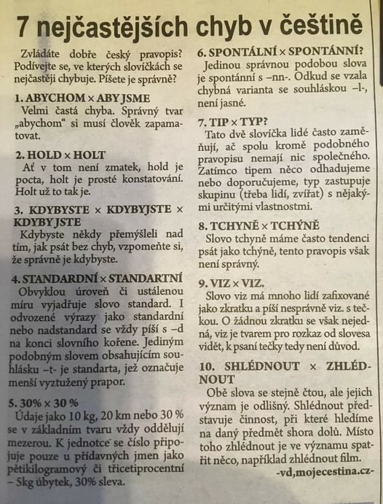

Slide 8
Úlohy z DT

Slide 9
Procvičování…
https://procvicprijimacky.cermat.cz/

